Slide 1
тренажер по теме «Деньги»
кораблик

Slide 2
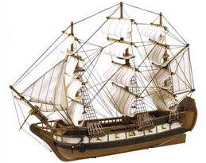
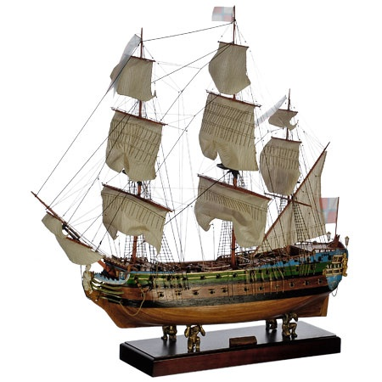
Как назывались кожаные деньги на Руси?
алтын
куны
гривна

Slide 3
Продолговатый слиток серебра
динарий
рубль
гривна

Slide 4
При каком царе появилась монета копейка?
Иван III
Иван IV
Петр I

Slide 5
В каком году выпущены первые бумажные деньги на Руси?
1769
1766
1768

Slide 6
Название первых бумажных денег выпущенных Екатериной II
банкнота
ассигнация
деньга

Slide 7
При каком правителе монета приобрела форму круга?
Екатерина II
Иван III
Петр I

Slide 8
Как называется сплав золота и серебра?
сероза
эгина
электра

Slide 9
В каком государстве появились первые бумажные деньги?
Китай
Индия
Япония

Slide 10
Монета весившая 0,68 грамм серебра
алтын
копейка
гривна

Slide 11
Как в народе на Руси назывались перечеканенные рубли?
чеканки
емельянки
ефимки

Slide 12
Какой эквивалент получил название «мягкое золото» ?
меха
соль
шкуры

Slide 13
В каком году появились на свет пластиковые карты ?
1984
1975
1974

Slide 14
Серебряные монеты с арабскими надписями, имевшие хождение на Руси?
динарии
дирхемы
резаны

Slide 15
Какой французский правитель вошел в историю с прозвищем «Фальшивомонетчик»?
Филипп IV
Людовик V
Наполеон I

Slide 16
Обмен одного товара на другой без помощи денег ?
бартер
сделка
мена

Slide 17
Название русской монеты?
резана
шекель
гривна

Slide 18
Какое название на Руси еще имел рубль?
рубил
тин
талер

Slide 19
Количество единиц местных денег которое объединяет в себе монета или денежный знак
номинал
капитал
реал

Slide 20
Первая денежная единица Киевской Руси
алтын
рубль
гривна

Slide 21
Выпуск новых денег в обращение
печатка
эмиссия
наличность

Slide 22
МОЛОДЦЫ !

Slide 23
http://www.orange-gifts.ru/image/catalog/products/l_12-09-2400.jpg парусник
http://stat17.privet.ru/lr/0a0e214f8c0787254b83074865648528 парусник
http://stat17.privet.ru/lr/0a0e74a8069b5832f35e9e8b01347c6c парусник
http://i003.radikal.ru/0805/c8/a319038021ac.jpg Врунгель

